Slide 2
1. 컴퓨터의 개요 및 기능
(1) 컴퓨터의 개요
- EDPS (Electronic Data Processing System)
: 전기적으로 자료를 처리하는 조직체(컴퓨터 시스템)
- Data
: 사상, 개념, 명령 등을 표현한 것으로 인간 또는 기계로 처리할 수
있도록 형상화된 것
- Information
: 일정한 약속에 따라 Data에 의미부여.
데이터를 가공처리 해서 어떤 의사 결정을 내리는데 쓰일 수 있도
록 다듬어진 데이터.
- Data Processing
: 주어진 데이터로부터 필요한 정보를 얻기 위하여 데이터 처리하는
행위.
data -> 가공처리-> Information
(컴퓨터시스템)

Slide 3
(2) 컴퓨터의 기능
- 입출력 기능
- 고속 계산 기능
- 대량 기억 기능
- 비교 판단 기능
(3) 컴퓨터의 특성
- 정보의 대량 기억
- 처리속도의 고속화
- 결과에 대한 신뢰성
- 정확한 판단
- 프로그램에 의한 데이터 자동처리(산술연산, 관계연산, 논리연산 등)
- 데이터 영구보존(수정, 삽입, 삭제 등 재처리 가능)
- 그래프, 도표, 문서, 동영상 등의 여러 형태 자료입력 및 자료 표현 가능
- 다중처리 시스템을 통한 동시사용 가능
- 각종 통신망을 통한 자료 공유 가능

Slide 4
2. 하드웨어와 소프트웨어
하드웨어
① 처리기 (Computer Processor) : 중앙처리장치
- 제어 장치
- 산술 및 논리연산장치
- 주기억장치
② 주변장치 (Peripheral Equipment)
: 다양한 입출력 장치 및 보조 기억 장치 포함
③ 보조장치 (Auxiliary Equipment)
: 전자계산기 시스템의 입/출력 및 기억 기능 보조

Slide 5
(2) 소프트웨어
① 시스템 소프트웨어 (System Software) : 시스템을 제어하고 보조하는 프로그램
- 운영 시스템 (Operating System)
- 데이터 베이스 관리 시스템 ((Data Base Management System)
- 통신 제어 프로그램 (Communication Control Program)
- 프로그래밍 언어 번역기 (Programming Language Translator)
② 응용 소프트웨어 (Application Software) : 사용자 프로그램이라고도 한다.
- 사업용 응용 프로그램 (Business Application Program)
- 과학용 프로그램 (Scientific Program)
- 그 밖의 다양한 응용 프로그램

Slide 6
3. 컴퓨터의 역사
① Mark-1 : 1994년 최초의 자동 계산기
미국의 하바드 대학 Aiken 교수가 IBM사 계산기 제작
② ENIAC : 최초의 전자계산기
1945년 펜실바니아 대학의 J.P Eckert와 J.W. Mauchly 제작
진공관 18800개, 프로그램 외장방식, 많은 열발생과 고장
③ EDSAC : 1949년 영국의 케임브리지대학 모리스 윌키스서 제작
폰노이만의 프로그램내장방식 최초 사용
④ EDVAC : 1951년 프로그램내장방식 완성
⑤ UNIVAC-1 : 1951년 에커트와 머큘리가 제작, 최초의 상업용 전자계산기

Slide 7
4. 전자계산기 세대별 구분
구분 | 제1세대 | 제2세대 | 제3세대 | 제4세대 | 제5세대
기억 소자 | 진공관(tube) | 트랜지스터 (TR) | 직접회로(IC) | 고밀도직접회로(LSI) | 초고밀도 직접회로(VLSI)
주기억 장치 | 자기드럼 | 자기코어 | IC반도체 기억장치(IC, LSI, VLSI)
처리 속도 | ms(10⁻³) | μs(10⁻⁶) | ns(10⁻⁹) | ps(10⁻¹²) | fs(10⁻¹⁵)
특징 | 기계어 일괄처리 과학 계산 통계 처리 | -운영체제 도입 -포트란,알골 -다중 프로그램 -온라인 도입 -신뢰도 향상 | 시분할 처리 -마이크로 프로세서 OMR,OCR, MICR 도입 | 전문가 시스템 분산처리 개인용 컴퓨터 | -인공지능 -퍼지이론 -패턴인식 -음성인식

Slide 8
5. 컴퓨터의 분류
(1) 자료처리(취급 데이터) 형태에 따른 분류
① 아날로그 컴퓨터
- 온도, 압력, 전압, 전류, 속도 등의 연속적인 물리량을 입력하여 수치적
값에 해당하는 값을 비례시켜 나타내는 방법
- 산술연산, 비교연산
- 제한된 범위 내에서 사용
- 처리되는 데이터 특성상 주로 증폭회로에 의해 시스템이 구성됨
② 디지털 컴퓨터
- 이산적인 자료(수치, 문자)를 처리대상으로 하는 시스템
- 일반적 전자계산기
③ 하이브리드 컴퓨터
- 아날로그형과 디지털형의 장점을 취하여 제작
- A/D, D/A 변환기 사용
- 인공위성, 항공기 등의 설계 및 기술계산에 사용

Slide 9
(2) 사용목적에 따른 분류
① 범용컴퓨터 : 다양한 업무처리, 과학계산, 통계처리, 투자계획, 생산계획,
급여업무처리, 재고관리 등의 여러 분야에 사용
② 특수 목적용 컴퓨터 : 특정목적을 처리하기 위해서 설계, 군사용, 항공사
예약시스템, 산업공정 제어 등에 사용
③ 슈퍼컴퓨터 : 처리능력이 뛰어나 정부연구기관, 국방기관, 일기예보
등에 주로 사용
④ 개인용 컴퓨터 : 중앙처리장치가 마이크로프로세서, 대량생산 및 기술혁신
등에 의한 가격인하로 주로 개인이 소유한 컴퓨터
※ 개인용 컴퓨터 분류
- 데스크톱 컴퓨터 : 책상 위에 올려놓고 사용 가능한 크기(탁상용 컴퓨터)
랩톱 컴퓨터 : 무릎 위에 올려놓을 수 있는 크기로 배터리로 동작하는
휴대용 컴퓨터
- 노트북 컴퓨터 : 노트 크기의 개인용 컴퓨터
- 팜톱 : 피코 컴퓨터라고도 하며 손바닥 위에 올려놓고 사용
- PDA (Personal Digital Assistant) : 개인정보관리를 위한 전용 팜톱 컴퓨터

Slide 10
(3) 처리능력에 따른 분류
① 마이크로컴퓨터(개인용컴퓨터) : 제품가격의 경제성, 목적의 범용성,
소형화, 확장성 용이
② 미니컴퓨터 : 기업체나 학교, 연구소 등에서 사용, 개인용 컴퓨터와
메인 프레임 중간 정도의 성능
③ 워크스테이션 : 빠른 계산속도와 고성능 그래픽 디스플레이가 필요한 건축가,
공학자 등 여러 분야에 종사하는 전문가들에 맞게 설계됨.
RISC 마이크로프로세서 사용하여 프로세서 속도향상
④ 대형시스템(Mainframe) : 명령처리속도 MIPS(Million Instruction per second)
사용, 융통성이 뛰어나 분산처리 시스템에서 호스트
컴퓨터로 사용, IBM 308X 계열
⑤ 수퍼컴퓨터 : 초고속 연산에 필요한 특수 제작된 컴퓨터, 에너지개발, 항공우주
개발, 의학적 연구, 일기예보, 석유탐사, 3차원그래픽시뮬레이션
등에 활용
※ Mainframe 이상과 이하의 구분은 처리속도로 구분한다.

Slide 11
※ RISC(Reduced Instruction Set Computer)
- 주기억장치의 주기(CPU 1 Cycle : 두개의 오퍼랜드를 읽어 연산하고 다시
결과를 저장하는데 걸리는 시간)를 최소화한 것으로 인스트럭션이 주기억장치
1주기에 수행이 완료되도록 하는 시스템
- 처리시간이 매우 짧고 간단한 명령만을 골라 그것들을 조합한 명령세트에 의해
종래의 CISC 보다 처리를 고속으로 하는 마이크로프로세서
- 명령어 개수와 어드레싱 모드를 최소화
- 고정된 명령어 형식 사용
- 하드와이어 방식의 명령어 디코딩
※ 논리회로 설계 방식에 의해 구성되어 고정된 신호를 발생하도록 설계, 동작
속도를 극대화하는데 목적, 한번 구성되면 기억소자와 같은 회로가 아니고
불규칙적인 회로로서 변경이 필요한 경우에 다시 설계해야 하므로 사용이 극히
제한적
- LOAD/STORE 방식의 메모리 구조
- 다수의 레지스터군이 제공

Slide 12
※ CISC(Complex Instruction Set Computer)
- 일반적으로 마이크로 프로그래밍을 통하여 여러 가지 명령어와 주소지정
모드를 구현한 형태를 말함
- 다양한 길이의 명령어를 많이 정의하여 하나의 명령어가 한 가지 이상의
명령어를 갖도록 하고 있으므로 제어기의 구성이 복잡하게 되고 명령 단위의
수행시간도 길어짐
- 마이크로프로그램의 프로시저나 서브루틴 등을 빠른 속도의 ROM에 마이크로
코드화하여 실현한 것
- 한 개의 명령어로 최대의 동작을 수행
- 다양한 길이의 명령어 형식을 제공
- 마이크로프로그램 제어방식의 프로세서로 구성되어 있음
※ 모든 마이크로 동작 수행에 필요한 제어 기능과 전형적인 처리 루틴을 마이크로
프로그램으로 구성하여 ROM이나 PROM과 같은 장치에 저장시켜 제어회로를
구현하는 방법, 회로구성이 간단하고 VLSI화 하기 쉽고 명령어들을 변경하기기가
쉬우므로 명령어가 많아질 경우 경제적, 그러나 기억장치 엑세스 시간으로 처리
속도 면에서 불리하다.
- 비교적 느린 메모리와 빠른 클럭 형태
- 컴퓨터 설계시 많은 시간이 필요

Slide 13
6. 컴퓨터의 구성
컴퓨터시스템 | 하드웨어 | 중앙처리장치 (CPU) | 제어장치
 |  |  | 연산장치
 |  |  | 주기억장치
 |  | 주변장치 (Peripheral Device) | 입력장치
 |  |  | 출력장치
 |  |  | 보조기억장치
 | 소프트웨어 | 시스템 소프트웨어 | 운영시스템
 |  |  | 데이터베이스관리시스템
 |  |  | 통신제어프로그램
 |  |  | 프로그래밍언어번역기
 |  | 응용 소프트웨어 | 사업용 응용프로그램
 |  |  | 과학용 프로그램
 |  |  | 기타
※ 컴퓨터 5대 장치
- 입력장치, 출력장치, 연산장치, 제어장치, 기억장치

Slide 14
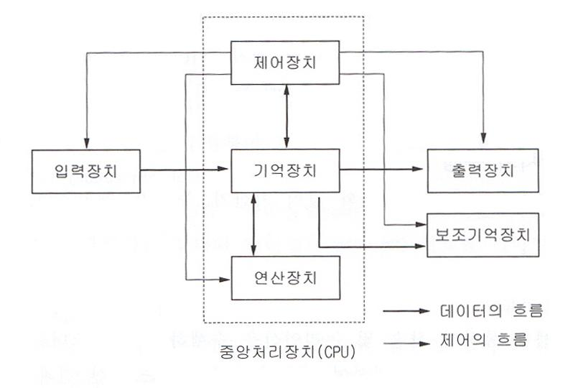
(그림) 컴퓨터의 구성

Slide 15
(1) 입력 장치 (Input Unit)
- 자료와 프로그램의 명령을 컴퓨터 내부로 읽어 들이는 역할
- 종류
. 키보드, 천공 카드 판독기, 천공 종이 테이프, 콘솔, 자기 디스크,
자기 드럼,자기 디스켓, 마이크로 필름 등
(2) 제어 장치 (Control Unit)
- 컴퓨터 시스템의 다른 구성 요소들은 제어장치에 의하여 통제되고 지시된다.
- 동작 절차
. 주기억장치로부터 명령을 읽어 들인다.
. 명령을 해석한다.
. 지시 사항에 따라 (자료처리) 작업을 수행한다.
. 어떤 연산을 할 것이며, 결과를 어느 장소에 기억시킨다.
. 처리 자료를 출력 매체로 전환하여 출력한다.

Slide 16
(3) 산술-논리 연산 장치
- 산술 및 논리 연산
- 제어 장치의 통제 하에 산술 연산과 논리 연산에 의한 데이터 처리 수행
(4) 기억 장치
- 입력 장치를 통하여 읽어 들인 데이터나 명령등과 내부에서 계산 처리된
결과를 기억하는 기능
- CPU, 주기억장치, 보조기억장치 내에서 이루어진다.
(5) 출력 장치
- 기억하고 있는 내용이나 연산의 결과 등을 외부의 출력 매체를 통하여 외부로
표현하는 장치 (프린터, 비디오 터미널, CRT 등)

